Slide 1



UBND XÃ TUY PHƯỚC ĐÔNG
TRƯỜNG TH SỐ 2 PHƯỚC THẮNG
KÍNH CHÀO QUÝ THẦY CÔ
VỀ DỰ SINH HOẠT
CHUYÊN MÔN
MÔN:
TIẾNG VIỆT
LỚP 3A

Slide 2




Môn Tiếng Việt lớp 3
BÀI 13: BÀN TAY CÔ GIÁO (T1)

Slide 3






1.HĐ MỞ ĐẦU

Slide 4


KHỞI ĐỘNG

Slide 5

Trò chơi: Đi chợ

Slide 6
2. Kết nối

Slide 7


Nói với bạn những điều em nhớ nhất về thầy cô giáo cũ của mình.

Slide 8


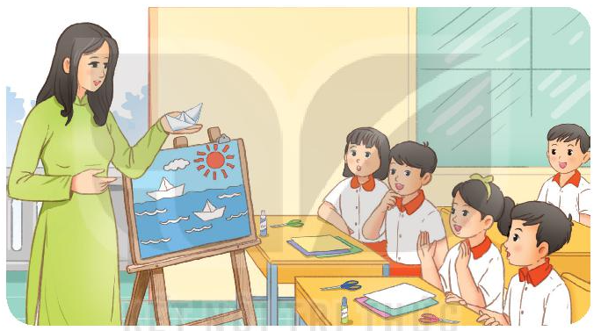

- Tớ rất quý cô Thịnh – cô giáo dạy tớ năm lớp 2. Cô Thịnh rất nhẹ nhàng với học sinh, cô luôn ân cần chỉ dạy chúng tớ.
Nói với bạn những điều em nhớ nhất về thầy cô giáo cũ của mình.

Slide 9

Thảo luận nhóm
Nói với bạn những đều em nhớ nhất về thầy cô giáo cũ của mình

Slide 10
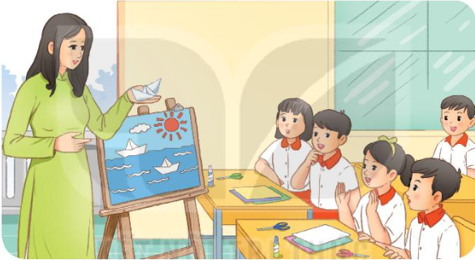

Slide 11
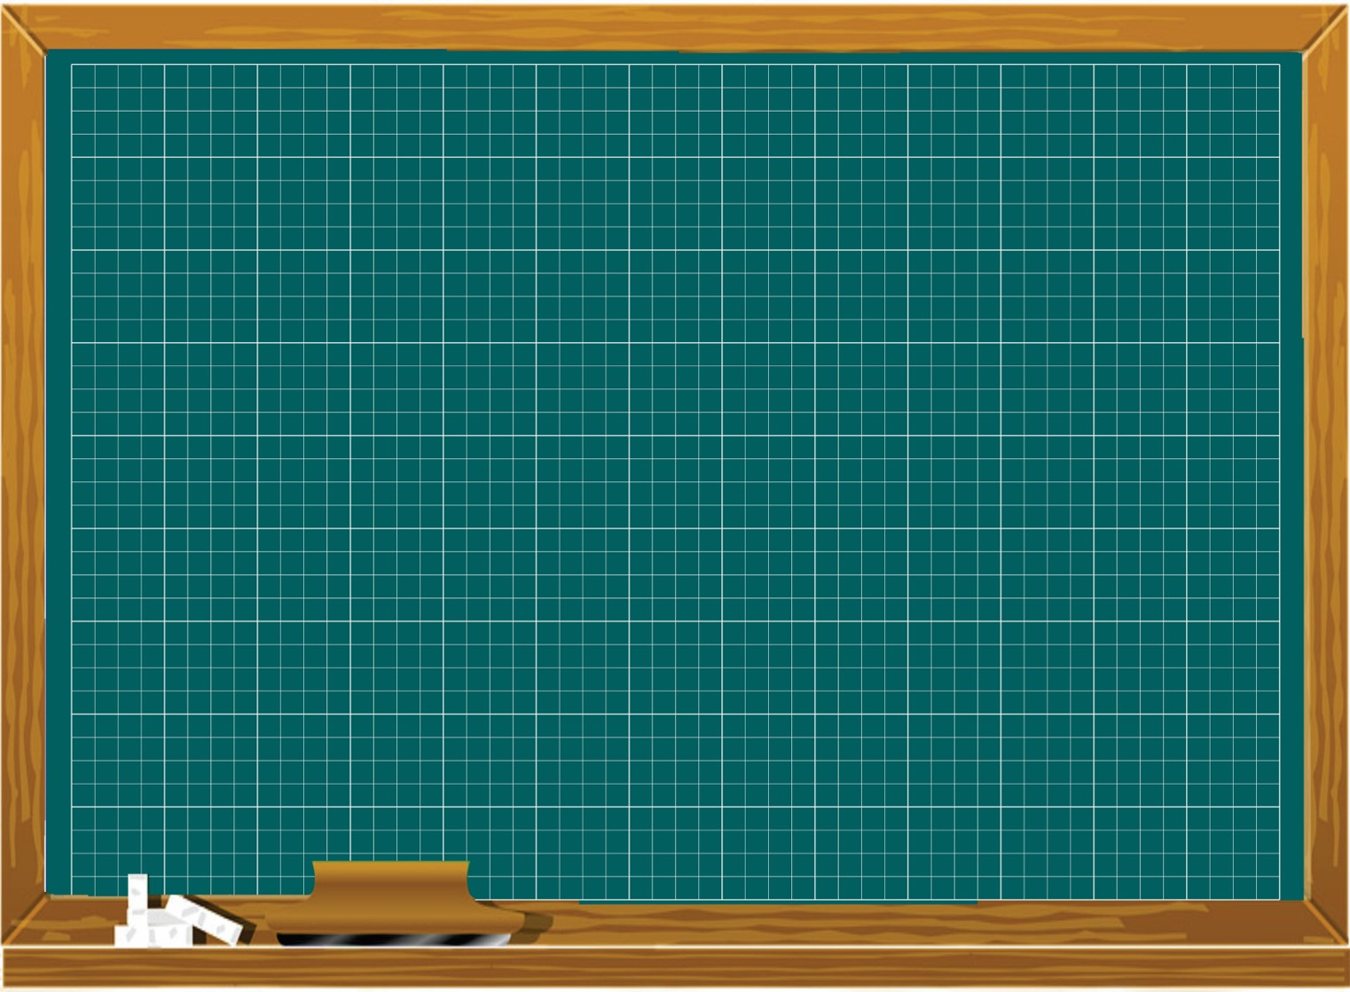
Thứ Tư ngày 22 tháng 10 năm 2025
Tiếng việt
Bàn tay cô giáo
(Nguyễn Trọng Hoàn )

Slide 12
2. HÌNH THÀNH KIẾN THỨC MỚI

Slide 13
2.1.Luyện đọc

Slide 14
Thứ Tư ngày 22 tháng 10 năm 2025
TIẾNG VIỆT
BÀI 13: BÀN TAY CÔ GIÁO (Tiết 1)
(Nguyễn Trọng Hoàn)
Hướng dẫn đọc.
Đọc trôi chảy toàn bài, ngắt nghỉ đúng nhịp( 2/2, 1/3), đọc cả bài với giọng ngạc nhiên, thích thú, khâm phục.

Slide 15

Một tờ giấy trắng
Cô gấp cong cong
Thoắt cái đã xong
Chiếc thuyền xinh quá!
Một tờ giấy đỏ
Mềm mại tay cô
Mặt trời đã phô
Nhiều tia nắng tỏa.
Thêm tờ xanh nữa
Cô cắt rất nhanh
Mặt nước dập dềnh
Quanh thuyền sóng lượn.
Như phép mầu nhiệm
Hiện trước mắt em:
Biển biếc bình minh
Rì rào sóng vỗ…
Biết bao điều lạ
Từ bàn tay cô.
(Nguyễn Trọng Hoàn)

Slide 16


Bàn tay cô giáo
3
1
Một tờ giấy trắng Cô gấp cong cong Thoắt cái đã xong Chiếc thuyền xinh quá! | Thêm tờ xanh nữa Cô cắt rất nhanh Mặt nước dập dềnh Quanh thuyền song lượn.
Một tờ giấy đỏ Mềm mại tay cô Mặt trời đã phô Nhiều tia nắng tỏa. | Như phép mầu nhiệm Hiện trước mắt em: Biển biếc bình minh Rì rào sóng vỗ… Biết bao điều lạ Từ bàn tay cô (Nguyễn Trọng Hoàn)
Luyện đọc đoạn nối tiếp
2
4
5

Slide 17
Luyện đọc nói tiếp khổ thơ lượt 1

Slide 18
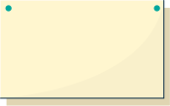
Luyện đọc ngắt nhịp thơ
Mặt nước / dập dềnh
Quanh thuyền / sóng lượn
Một / tờ giấy trắng
Một / tờ giấy đỏ

Slide 19
Thứ Tư ngày 22 tháng 10 năm 2025
TIẾNG VIỆT
BÀI 13: BÀN TAY CÔ GIÁO (Tiết 1)
( Nguyễn Trọng Hoàn)
Luyện đọc
Tìm hiểu bài
Chiếc thuyền xinh quá!

Slide 20
Luyện đọc nói tiếp khổ thơ lượt 2

Slide 21
Giải nghĩa từ
Trong bài “Bàn tay cô giáo” có từ nào em chưa hiểu nghĩa?

Slide 22

Thứ Tư ngày 22 tháng 10 năm 2025
Tiếng Việt
Bàn tay cô giáo
(Nguyễn Trọng Hoàn)
Luyện đọc theo nhóm 2

Slide 23
Bàn tay cô giáo
Một tờ giấy trắng Cô gấp cong cong Thoắt cái đã xong Chiếc thuyền xinh quá! | Thêm tờ xanh nữa Cô cắt rất nhanh Mặt nước nước dập dềnh Quanh thuyền song lượn.
Một tờ giấy đỏ Mềm mại tay cô Mặt trời đã phô Nhiều tia nắng tỏa. | Như phép mầu nhiệm Hiện trước mắt em: Biển biếc bình minh Rì rào sóng vỗ… Biết bao điều lạ Từ bàn tay cô (Nguyễn Trọng Hoàn)
Đọc toàn bài

Slide 24
3. Vận dụng

Slide 25
+ Vừa rồi chúng ta đọc Tiếng Việt bài gì ?
+Vậy qua bài đọc hôm nay, đã giúp cho các con hiểu thêm về điều gì về các bạn học sinh đối với cô giáo?

Slide 26



TIẾT HỌC KẾT THÚC
Chào tạm biệt quý thầy cô và các em!

Slide 37
Thứ Tư ngày 23 tháng 10 năm 2024
Tiếng Việt
Bàn tay cô giáo
Nguyễn Trọng Hoàn
Luyện đọc
Tìm hiểu bài
- Phô: Để lộ ra, bày ra.
- Dập dềnh: Mặt nước chuyển động lên xuống nhịp nhàng.
-Rì rào: Tiếng sóng vỗ nhỏ, êm nhẹ,phát ra đều đều liên tiếp.

Slide 38
Một tờ giấy trắng
Cô gấp cong cong
Thoắt cái đã xong
Chiếc thuyền xinh quá!
Một tờ giấy đỏ
Mềm mại tay cô
Mặt trời đã phô
Nhiều tia nắng tỏa.
Thêm tờ xanh nữa
Cô cắt rất nhanh
Mặt nước dập dềnh
Quanh thuyền sóng lượn.
Như phép mầu nhiệm
Hiện trước mắt em:
Biển biếc bình minh
Rì rào sóng vỗ…
Biết bao điều lạ
Từ bàn tay cô.
(Nguyễn Trọng Hoàn)
Ngắt nhịp thơ

Slide 39
Thứ hai ngày 16 tháng 10 năm 2023
TIẾNG VIỆT
BÀI 13: BÀN TAY CÔ GIÁO (Tiết 1)
Luyện đọc
Tìm hiểu bài
Câu 1: Chọn lời giải thích phù hợp với mỗi từ dưới đây?
phô
mặt nước chuyển động lên xuống nhịp nhàng
Một tờ giấy trắng
tiếng sóng vỗ nhỏ, êm nhẹ phát ra đều đều liên tiếp.
dập dềnh
Chiếc thuyền xinh quá!
rì rào
để lộ ra, bày ra

Slide 40
Thứ hai ngày 16 tháng 10 năm 2023
TIẾNG VIỆT
BÀI 13: BÀN TAY CÔ GIÁO (Tiết 1)
Luyện đọc
Tìm hiểu bài
s ươn,
giấy trắng
, sóng lượn
tr
Câu 2: Từ các tờ giấy, cô giáo đã làm ra những gì? (ghép từ ngữ ở cột A với từ ngữ phù hợp ở cột B)
rì rào
r r
A |  | B
tờ giấy trắng |  | mặt trời toả nắng
 |  | mặt nước dập dềnh
tờ giấy đỏ |  | mặt nước dập dềnh
tờ giấy xanh |  | chiếc thuyền
Một tờ giấy trắng
Chiếc thuyền xinh quá!

Slide 41
Thứ hai ngày 16 tháng 10 năm 2023
TIẾNG VIỆT
BÀI 13: BÀN TAY CÔ GIÁO (Tiết 1)
Luyện đọc
Tìm hiểu bài
s ươn,
Câu 3: Theo em hai dòng thơ: “Biết bao điều lạ/ Từ bàn tay cô” muốn nói điều gì? Chọn câu trả lời hoặc nêu ý kiến khác của em.
giấy trắng
, sóng lượn
tr
rì rào
r r
Một tờ giấy trắng
a. Cô có phép màu.
b. Cô rất khéo tay.
Chiếc thuyền xinh quá!
c. Cô được học sinh rất yêu quý.

Slide 42
Thứ hai ngày 16 tháng 10 năm 2023
TIẾNG VIỆT
BÀI 13: BÀN TAY CÔ GIÁO (Tiết 1)
Luyện đọc
Tìm hiểu bài
s ươn,
giấy trắng
, sóng lượn
tr
Câu 4: Tìm những câu thơ nói về sự khéo léo của cô giáo khi hướng dẫn học sinh làm thủ công?
rì rào
r r
- Cô gấp cong cong
- Thoắt cái đã xong
- Mềm mại tay cô
- Cô cắt rất nhanh
- Biết bao điều lạ
- Từ bàn tay cô
Một tờ giấy trắng
Chiếc thuyền xinh quá!

Slide 43
Thứ hai ngày 16 tháng 10 năm 2023
TIẾNG VIỆT
BÀI 13: BÀN TAY CÔ GIÁO (Tiết 1)
Luyện đọc
Tìm hiểu bài
s ươn,
giấy trắng
, sóng lượn
tr
Câu 5: Dựa vào bài thơ, em hãy giới thiệu bức tranh mà cô giáo đã tạo ra.
rì rào
r r
1. Bức tranh của cô giáo có thuyền, có sóng và ông mặt trời ạ.
2. Từ những vật liệu đơn giản, cô đã hướng dẫn các em tạo nên bức tranh rất đẹp, gồm có biển với mặt nước dập dềnh, quanh thuyền sóng lượn, trên cao còn có ông mặt trời với nhiều tia nắng toả.
3. Bức tranh mà cô giáo đã tạo ra là bức tranh về cảnh biển lúc bình minh, có mặt trời rực rỡ. Trên mặt biển xanh biếc, dập dềnh sóng vỗ có những con thuyền trắng.
Một tờ giấy trắng
Chiếc thuyền xinh quá!

Slide 44
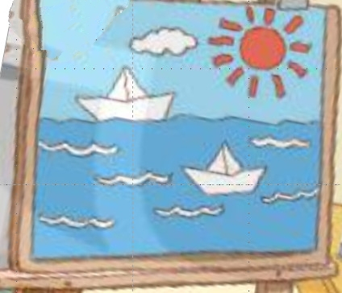
Thứ hai ngày 16 tháng 10 năm 2023
TIẾNG VIỆT
BÀI 13: BÀN TAY CÔ GIÁO (Tiết 1)
Luyện đọc
Tìm hiểu bài
s ươn,
giấy trắng
, sóng lượn
tr
rì rào
r r
Một tờ giấy trắng
Chiếc thuyền xinh quá!

Slide 45
Thứ hai ngày 16 tháng 10 năm 2023
TIẾNG VIỆT
BÀI 13: BÀN TAY CÔ GIÁO (Tiết 1)
Luyện đọc
Tìm hiểu bài
s ươn,
giấy trắng
, sóng lượn
tr
rì rào
r r
Em hãy nêu nội dung bài thơ?
Một tờ giấy trắng
Chiếc thuyền xinh quá!

Slide 46

Thứ hai ngày 16 tháng 10 năm 2023
TIẾNG VIỆT
BÀI 13: BÀN TAY CÔ GIÁO (Tiết 1)
Luyện đọc
Tìm hiểu bài
s ươn,
giấy trắng
, sóng lượn
tr
NỘI DUNG
rì rào
r r
Bài thơ ca ngợi sự khéo léo của cô giáo khi dạy học sinh làm thủ công và thể hiện tình cảm yêu thương, quý trọng cô giáo của các bạn học sinh.
Một tờ giấy trắng
Chiếc thuyền xinh quá!

Slide 47

TẠM BIỆT CÁC EM
Notes:
47

